Slide 1
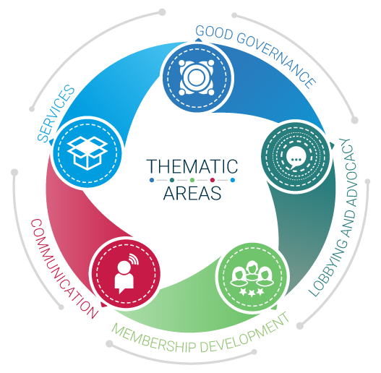
Programme des activités pour les employeurs Des organisations d'employeurs efficaces
Stratégie d’adhésion

Slide 2
Stratégies d’adhésion
Guide personnalisé sur les stratégies d’adhésion des organisations d'employeurs (OE)
Version finale publiée fin 2018
Projet disponible à l’adresse http://lempnet.itcilo.org

Slide 3
Importance de l’adhésion
Les OE sont des organisations fondées sur une adhésion directe
Elles sont là pour représenter et défendre les intérêts de leurs membres
Elles le font de manière indépendante
L’adhésion est volontaire
[Convention (n° 87) de l’OIT sur la liberté syndicale et la protection du droit syndical, 1948]

Slide 4
Importance de l’adhésion
En d’autres termes:
Sans membres, pas d’OE!
Les OE doivent attirer de nouveaux adhérents et retenir les membres existants
Elles doivent offrir une valeur ajoutée aux entreprises et aux membres, et ce sur une base continue afin d’assurer leur durabilité (et non juste au moment où les chiffres baissent!)

Slide 5
Les enjeux de l’adhésion
Croissance et influence accrues
Davantage de ressources
Cercle vertueux
Augmentation du nombre de membres
Forte représentativité
Services de qualité élevée
Davantage de ressources
Forte adhésion

Slide 6
Les enjeux de l’adhésion
Faible adhésion
Ressources limitées
Services limités
Faible influence
Adhésion en baisse
Ressources moindres
Cercle vicieux
Services déficients

Slide 7
Stratégies d’adhésion
Les stratégies d’adhésion sont indispensables pour les OE
Elles servent à garantir deux choses:
Sans ressources ni influence, les OE ne peuvent pas exister
Recettes - ressources
Représentativité - influence

Slide 8
Stratégies d’adhésion
Même si chaque OE possède sa stratégie d’adhésion propre, toutes les organisations doivent:
identifier ce qui est offert aux membres (autrement dit, définir la proposition de valeur de l’OE);
connaître la situation actuelle de la base d’adhésion;
optimiser le cycle d’adhésion.

Slide 9
1. Définir la proposition de valeur
Pertinence
Pourquoi et comment l’OE peut-elle résoudre votre problème?
Valeur quantifiée
Quels avantages spécifiques l’OE offre-t-elle?
Différenciation unique
Pourquoi ne pouvez-vous obtenir ces avantages que par le biais de cette OE?

Slide 10
1. Définir la proposition de valeur
La proposition de valeur de l’OE est
un outil de marketing,
facilement disponible et compréhensible,
très concrète.
N’oubliez pas: le sentiment d’appartenir à un « club » de pairs peut être un facteur d’attraction puissant. Il est important de le savoir et de s’en servir pour le recrutement et la rétention de membres (engagement continu).

Slide 11
2. Connaître la situation
En tout temps, il est essentiel d’avoir une bonne compréhension:
des niveaux actuels d’adhésion, et
des raisons expliquant ces données.
En outre:
la formulation d’indicateurs de performance clés sur l’adhésion,
un système permettant d’enregistrer les interactions avec les membres, et
la collecte de données qualitatives et quantitatives
sont un MUST pour les OE qui se respectent.

Slide 12
2. Connaître la situation
N’oubliez pas: ce qui peut être mesuré peut également être fait!
Les OE doivent définir des indicateurs de performance clés (IPC) pour leurs stratégies d’adhésion. Par exemple:
Représentativité
Intensité
% de membres utilisant les services
Pertinence
Taux de recrutement - taux de rétention – fidélité moyenne
Nombre de membres par secteur / taille
Nombre de travailleurs employés par des membres / Nombre total de travailleurs
Chiffre d’affaires réalisé par les membres / PIB total de la région ou du district
Nombre de membres, % de membres payant la cotisation

Slide 13
2. Connaître la situation
Enregistrer les interactions avec les membres est essentiel – ce qui se passe dans de nombreux cas, c’est:
Données sur les membres répertoriées dans le fichier Excel: surtout les noms et les adresses
Différentes sources où sont stockées les informations sur les membres
Possibilité limitée d’analyse et de rapport
Statique: aucun lien ne peut être découvert
Travail intensif de mise à jour (souvent réalisé de manière irrégulière)

Slide 14
2. Connaître la situation
Utiliser un logiciel de gestion de la relation avec la clientèle (CRM, Customer Relation Management) aidera votre OE à établir une relation professionnelle avec les membres.
Qu’apporte CRM à la stratégie d’adhésion?
Orientation sur les besoins / les clients
Segmentation
Création de contacts à long terme et fidélisation
Suivi de près des résultats
Qu’offre CRM?
SOUTENU PAR LES TI!
Bonnes données de base (nombre de membres total/ retenus/ nouveaux; caractéristiques: taille, région, secteur, statut de paiement)
Bonnes données de suivi: comment les clients utilisent-ils l’OE?
Données partagées (tous les collègues peuvent y avoir accès et contribuer à leur mise à jour)
Données sur les clients potentiels – nouveaux membres potentiels
Découvrez-en plus sur le projet CRM du Centre et les plus de 60 OE qui utilisent déjà ce logiciel sur lempnet.itcilo.org.

Slide 15
2. Connaître la situation
Les 5 grands défis du recrutement et de la rétention des membres sont:
Manque de valeur perçu
Coût excessif
Oubli de renouvellement
Pas d’information sur l’offre de l’OE
Pas d’implication
1
2
3
4
5

Slide 16
2. Connaître la situation
La collecte régulière de données qualitatives et quantitatives au moyen d’enquêtes aidera votre OE à comprendre les causes profondes des difficultés de recrutement et de rétention et fournira les outils nécessaires pour y remédier
Quelques exemples:
enquêtes de satisfaction;
enquêtes sur les besoins pour tous les membres ou segments (PME, etc.);
sondages de sortie (pour les membres qui s’en vont), etc.

Slide 17
3. Optimiser le cycle de l’adhésion
Le cycle de l’adhésion se compose de cinq phases:
Sensibilisation
Recrutement
Engagement
Renouvellement
Réintégration

Slide 18
3. Optimiser le cycle de l’adhésion
Le cycle de l’adhésion peut être un outil utile pour
mieux comprendre la dynamique de l’adhésion du point de vue d’un membre;
revoir les pratiques actuelles de l’OE, identifier les éléments manquants et développer des stratégies de remédiation.

Slide 19
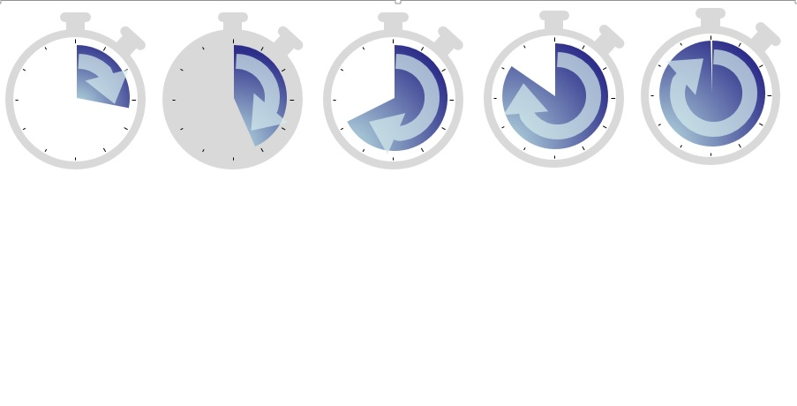
3. Optimiser le cycle de l’adhésion
Que signifie le cycle de l’adhésion pour les OE?
1. Sensibilisation
Assurer que toutes les entreprises ont connaissance du mandat et des services de l’OE
2. Recrutement
Assurer que les entreprises des catégories cibles deviennent membres de l’OE
3. Engagement
Assurer que tous les membres profitent des produits et services proposés par l’OE
4. Renouvellement
Assurer que les membres de l’OE le restent au fil du temps
5. Réintégration
Assurer que les membres égarés reviennent vers l’OE

Slide 20
3. Optimiser le cycle de l’adhésion
Toutes les OE mènent des activités de recrutement de membres, mais dans de nombreux cas, elles le font dans une démarche ad hoc.
Sur toutes les activités que vous menez,
lesquelles correspondent à quelle phase du cycle de l’adhésion?
sur quelle phase avez-vous concentré vos efforts?
quelle phase a été mal gérée?

Slide 21
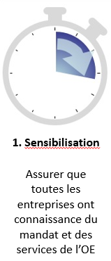
3. Optimiser le cycle de l’adhésion
La sensibilisation poursuit un objectif double:
assurer que les membres potentiels ont connaissance de l’existence et de l’action de l’OE, et
veiller à ce que l’OE soit consciente de l’évolution des besoins des membres actuels et potentiels.
La proposition de valeur de l’OE est-elle formulée et communiquée de manière efficace?

Slide 22
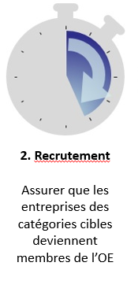
3. Optimiser le cycle de l’adhésion
Où l’OE devrait-elle concentrer ses efforts de recrutement? Identifier les secteurs prioritaires pour réaliser une analyse de la pénétration
L’OE peut-elle compter sur une large base de membres? Peut-elle compter sur les segments de l’économie qui ont le plus grand poids (PIB)? Les secteurs émergents sont-ils représentés parmi les membres? Cartographiez les segments de sorte à identifier si des segments importants ont été ratés (PME, économie informelle)
Dans les domaines où l’adhésion est forte: que pouvons-nous faire pour attirer les réticents?
Dans les domaines où l’adhésion est faible: répondons-nous adéquatement aux besoins?

Slide 23
Exemples d’outils de recrutement:
Visites d’entreprises
Road-shows
Courriels
Lettres avec brochures
Ambassadeurs de l’OE (pair à pair)
Site web
Événements d’information
Médias sociaux
Publicité à la radio, à la télévision, dans les journaux
Appels
Nouveau pack d’information aux membres
Collaboration avec les agences de promotion des entreprises

Slide 24
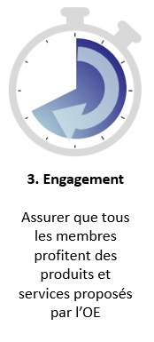
3. Optimiser le cycle de l’adhésion
La rétention des membres existants est encore plus importante (et beaucoup moins chère) que le recrutement de nouveaux membres
Le tout, c’est de conserver l’engagement des membres!
Comment?
En sachant pourquoi ils adhèrent
En reconnaissant (publiquement) leur adhésion, leur contribution aux travaux de l’OE, leur succès
En les gardant informés et en les encourageant à AGIR, c’est-à-dire donner leurs avis/commentaires/contributions sur des questions pour lesquelles ils ont de l’intérêt (les médias sociaux peuvent aider), participer à des réunions et manifestations, etc.
En répondant à leurs besoins (segmentation) et en clairement la valeur ajoutée concrète des activités que vous organisez
En mesurant leur engagement et en communiquant sur les réalisations

Slide 25
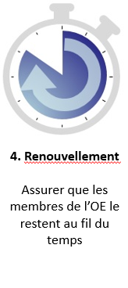
3. Optimiser le cycle de l’adhésion
Le renouvellement de l’adhésion doit être un processus très simple. Les OE doivent faire preuve de professionnalisme en envoyant les factures à temps et en communiquant clairement les délais (un logiciel CRM est utile à cet effet)
Des incitations pour les renouvellements précoces ou rapides peuvent être mises en place
Le non-paiement de la cotisation doit faire l’objet d’un suivi conformément aux règles énoncées dans les statuts. N’oubliez pas: dans le monde réel, personne ne peut acheter un bien ou un service gratuitement!
L’important pour l’OE, c’est d’utiliser la période de renouvellement pour communiquer sur ses réalisations en général et individuellement, en s’adressant à chaque membre (« qu’est-ce que l’adhésion à notre organisation VOUS a apporté?»)
Le processus de fixation des niveaux de cotisation doit être ouvert et transparent. Il est également essentiel d’être clair sur:
les services compris dans l’offre de base couverte par la cotisation annuelle;
les services non compris et disponibles en supplément (prix pour les membres vs prix pour les non-membres).
Les sondages de sortie auprès des membres qui décident de ne pas renouveler leur adhésion sont très importants pour améliorer les efforts de rétention et de réintégration futurs

Slide 26
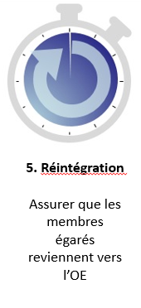
3. Optimiser le cycle de l’adhésion
Les anciens membres peuvent être de bons membres potentiels
Selon les motifs de départ, les contacts peuvent être conservés afin d’évaluer si les circonstances sont encore favorables à l’adhésion
Dans tous les cas, les conditions de réintégration doivent être claires

Slide 27
Nous sommes un partenaire solide et fiable dans la prestation de formations pour les organisations d'employeurs, et nous espérons vous aider à répondre à vos besoins de formation.
Pour de plus amples informations, contacter:
Programme des activités pour les employeurs
Courriel: actempturin@itcilo.org
^{Téléphone: +39 011 693 6590}
^{http://lempnet.itcilo.org}

